Slide 1



免责声明：如果本课程内有任何内容侵害了您的权益，请您及时联系我们 潭州教育全球教学服务中心热线：4001567315
教学监督热线 400-1567-315
基本数据类型三
讲师：霏霏老师
Notes:
本PPT模板部分元素使用了幻灯片母版制作。如果需要修改，点击-视图-幻灯片母版-修改 完成后关闭编辑母版即可。

Slide 2
教学监督热线 400-1567-315
知识点回顾
01
必须掌握列表、元祖、字典、集合的定义及区别
02
必须掌握列表、元祖、字典、集合的常用方法
03
了解列表、元祖、字典、集合的其他方法
Notes:
本PPT模板部分元素使用了幻灯片母版制作。如果需要修改，点击-视图-幻灯片母版-修改 完成后关闭编辑母版即可。

Slide 3
教学监督热线 400-1567-315
本节知识点
01. list、tuple、dict、set特点比较
02. 基本数据类型的创建及补充
03. 字符串格式化%&&format

Slide 4
补充知识点--运算符
算术运算符：+，-，*，/，%，**，//
比较运算符：==，!=，>，<，>=，<=
赋值运算符：=，+=，-=，*=，/=，%=， **=，//=
逻辑运算符：and，or，not
成员运算符：in，not in

Slide 5

教学监督热线 400-1567-315
PART ONE
特点比较

Slide 6
特点总结
a. 列表list：有序，可修改，允许重复的集合
b. 元祖tuple：有序，不可修改，允许重复的集合
c. 字典dict：无序，可修改，允许重复的集合
d. set：无序，不允许重复的集合

Slide 7
教学监督热线 400-1567-315
PART TWO
数据类型创建及方法补充

Slide 8
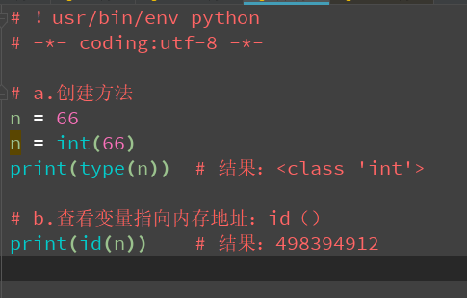
int

Slide 9
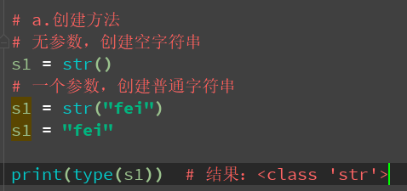
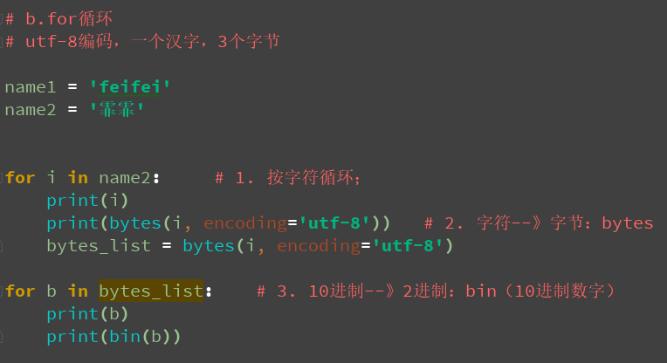
str

Slide 10
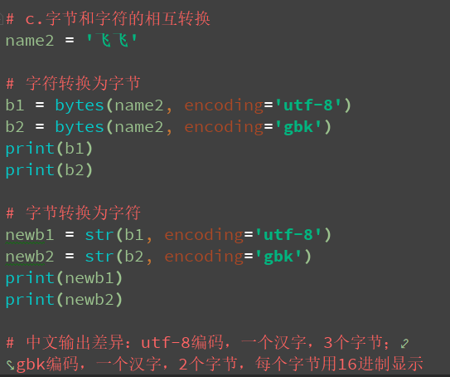
str

Slide 11
str
d. 字符串总结
d.1、反斜杠可以用来转义，使用r可以让反斜杠不发生转义。两种让\不发生转义的方法(a:print（r‘Ru\nood');b:print（‘Ru\\nood’))
d.2、字符串可以用+运算符连接在一起（该方法效率比较低，不建议使用），用*运算符重复。
d.3、Python中的字符串有两种索引方式，从左往右以0开始，从右往左以-1开始。
d.4、Python中的字符串中字符不能改变。
d.5、print(l[::2]):第三个参数表示步长step

Slide 12
字符串的转义
字符前面加上 \ ，字符就不在表示字符本身的意思，表示ASCII码中不能显示字符
常见如下：
\n 换行
\t 水平制表符
\b 退格
\r 回车，当前位置移到本行开头
\\ 代表反斜杠 \
\' 代表一个单引号，同样的 “ ? 等符号也可以这么输出
\0 代表一个空字符
\a 系统提示音
如果去掉字符串的转义，只需要在字符串前面加上 r
r'abc\tabc'

Slide 13
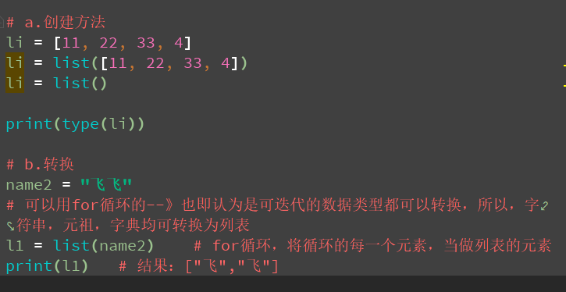
list

Slide 14
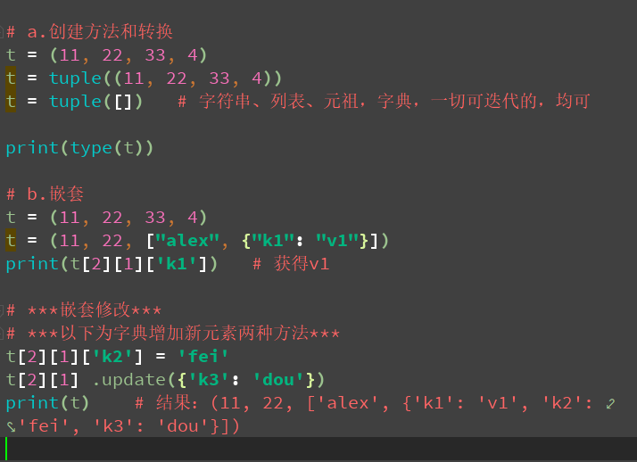
tuple

Slide 15
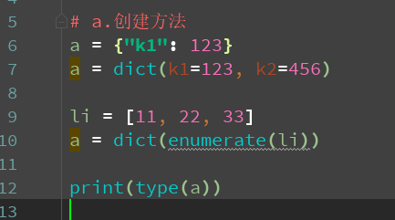
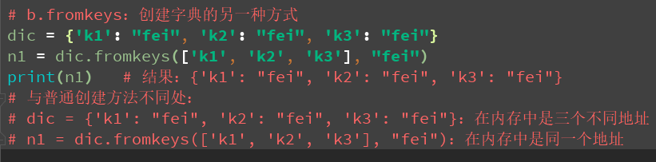
dict

Slide 16
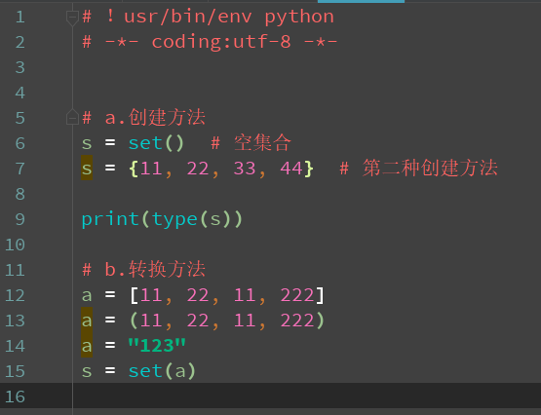
set

Slide 17
教学监督热线 400-1567-315
PART THREE
字符串的格式化

Slide 18
字符串格式化--%
格式 | 描述 |  | 格式 | 描述
%% | 百分号标记 |  | %e | 浮点数字(科学计数法)
%c | 字符及其ASCII码 |  | %E | 浮点数字(科学计数法，用E代替e)
%s | 字符串 |  | %f | 浮点数字(用小数点符号)
%d | 有符号整数(十进制) |  | %g | 浮点数字(根据值的大小采用%e或%f)
%u | 无符号整数(十进制) |  | %G | 浮点数字(类似于%g)
%o | 无符号整数(八进制) |  | %p | 指针(用十六进制打印值的内存地址)
%x | 无符号整数(十六进制) |  | %n | 存储输出字符的数量放进参数列表的下一个变量中
%X | 无符号整数(十六进制大写字符)

Slide 19
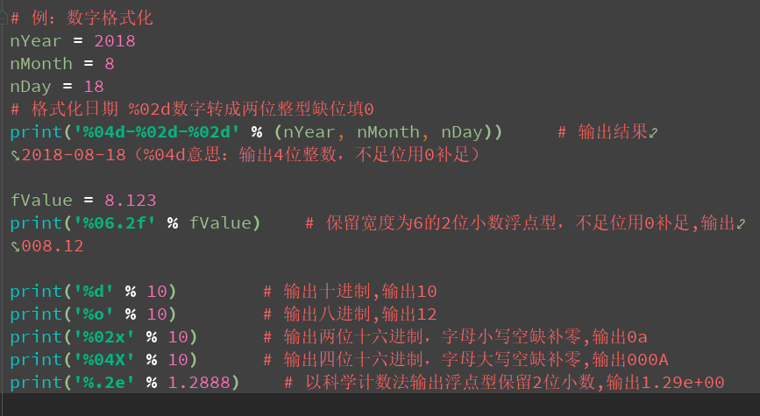
字符串格式化--%

Slide 20
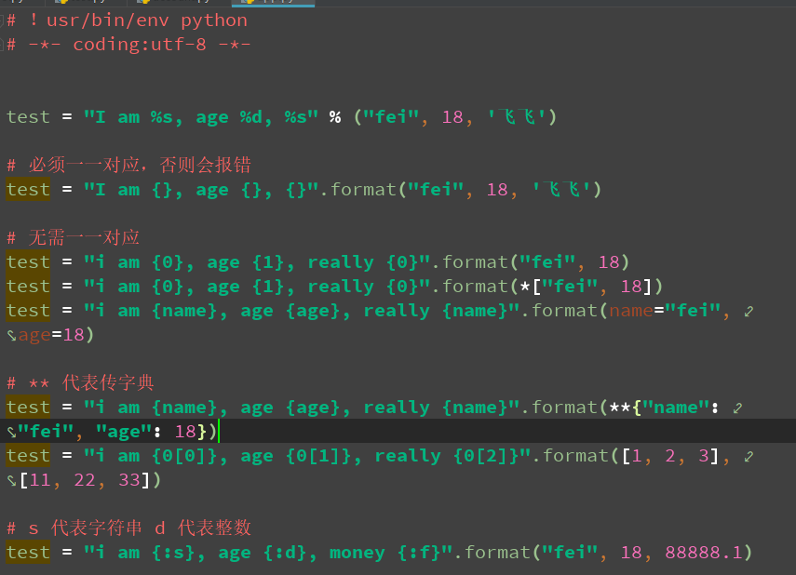
字符串格式化--format

Slide 21
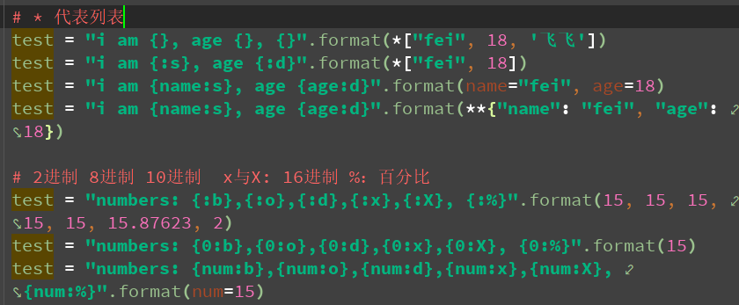
字符串格式化--format

Slide 22
格式化和转义应用
格式化得到的结果都是字符串，通过把位置预先留出来，
后期再往其中填入内容可以让输出内容更加整洁美观，而又具有良好的可读性，同时让代码更简洁精练
字符串的转义可以方便我们表示我们不太方便表示的字符，同时转义有些情况下又会带来麻烦，特别是在表示路径的时候，这种情况下可以在字符串前面加上 r 来去掉字符串的转义

Slide 23

本节知识点回顾
必须掌握： list、tuple、dict、set特点及相互差异
必须掌握：基本数据类型的创建方法
必须掌握：字符串的格式化，两种方法选其一

Slide 24
作 业
01
找出两个列表中相同的元素
02
新建一个字典，用3种方法往字典里面插入值；
用 4 种方法取出values，用2种方法取出key
03
定义我们学过的每种数据类型，
并且注明，哪些是可变，哪些是不可变的

Slide 25
教学监督热线 400-1567-315
THANK
YOU

